Slide 1
TẬP ĐỌC – KỂ CHUYỆN LỚP 3
PHÒNG GIÁO DỤC VÀ ĐÀO TẠO QUẬN LONG BIÊN
TRƯỜNG TIỂU HỌC GIA THUỴ

Slide 2

Thứ hai wgày 20 tháng 9 năm 2021
Tập đọc – Kể chuyện
Hai bàn tay em

Slide 3
01
MỤC TIÊU
Đọc đúng các từ, từ khó hoặc dễ lẫn. Ngắt nghỉ hơi đúng sau dấu câu và giữa các cụm từ. Bước đầu biết phân biệt lời nhân vật và lời người dẫn chuyện. Hiểu ý nghĩa của các từ trong bài: Bối rối, thì thào, lất phất. Hiểu ý nghĩa của câu chuyện: Anh em phải biết yêu thương, giúp đỡ lẫn nhau. Kể lại được từng đoạn câu chuyện theo gợi ý Rèn kĩ năng kể chuyện và kĩ năng nghe

Slide 4
02
NL tự học, NL giao tiếp và hợp tác, NL giải quyết vấn đề và sáng tạo, NL thẩm mĩ,
NL ngôn ngữ.
Biết yêu thương, nhường nhịn anh chị trong gia đình
03

Slide 5
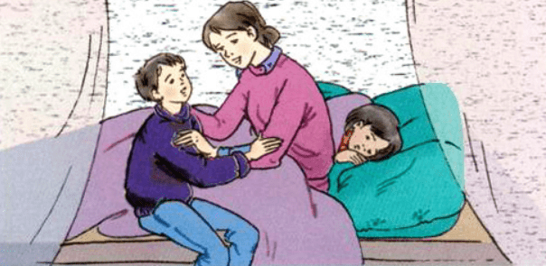

Slide 6
TẬP ĐỌC – KỂ CHUYỆN Chiếc áo len
PHÒNG GIÁO DỤC VÀ ĐÀO TẠO QUẬN LONG BIÊN
TRƯỜNG TIỂU HỌC GIA THỤY

Slide 7
01
Luyện đọc

Slide 8
Luyện đọc đoạn
Đoạn 1: Từ đầu…bạn Hòa Đoạn 2: Tiếp theo…vờ ngủ Đoạn 3: Tiếp theo…ngủ đi Đoạn 4: Còn lại

Slide 9
Luyện đọc đoạn
Áo có dây kéo ở giữa, lại có cả mũ để đội khi có gió lạnh hoặc mưa lất phất.

Slide 10
Giải nghĩa từ
Bối rối: lúng túng, không biết làm thế nào.
Thì thào: (nói) rất nhỏ

Slide 11
Luyện đọc cá nhân
Thi đọc

Slide 12
02
Tìm hiểu bài
Hãy tìm những hình ảnh trong bài cho thấy chiếc áo lên của bạn Hòa rất đẹp và tiện lợi?
Mùa đông trong câu chuyện này như thế nào?
Mùa đông đến sớm và lạnh buốt
Chiếc áo có màu vàng rất đẹp, có dây kéo ở giữa, có mũ để đội khi có gió lạnh hay trời mưa và rất ấm.

Slide 13
Tìm hiểu bài
Khi biết em muốn có chiếc áo len đẹp mà mẹ lại không đủ tiền mua, Tuấn nói với mẹ điều gì?
02
Vì sao Lan dỗi mẹ?
Vì Lan muốn mua một chiếc áo như của bạn Hòa nhưng mẹ bảo không thể mua được chiếc áo đắt tiền như vậy.
Tuấn nói với mẹ hãy dành tiền mua áo cho em Lan. Tuấn không cần thêm áo vì Tuấn khỏe lắm. Nếu lạnh, Tuấn sẽ mặc nhiều áo ở bên trong.

Slide 14
Tìm hiểu bài
Vì sao Lan ân hận?
02
Tuấn là người như thế nào?
+ Vì Lan đã làm mẹ buồn
+ Vì thấy mình quá ích kỉ không nghĩ tới anh trai
+ Vì thấy anh trai yêu thương và nhường nhịn cho mình
Tuấn là người con thương mẹ, người anh biết nhường nhịn em

Slide 15
Tìm hiểu bài
02
Em có suy nghĩ gì về bạn Lan trong câu chuyện này?
Hãy đặt một tên khác cho truyện?

Slide 16
Nội dung bài
02
Khuyên chúng ta cần biết yêu thương, nhường nhịn anh, chị, em trong gia đình.

Slide 17
03
LUYỆN ĐỌC LẠI
Giọng của mẹ: Bối rối khi nói chuyện với Lan, cảm động khi nói chuyện với Tuấn.
Giọng của Lan: Phụng phịu, làm nũng
Giọng của Tuấn: Nhỏ, thì thào nhưng dứt khoát, mạnh mẽ, thuyết phục

Slide 18
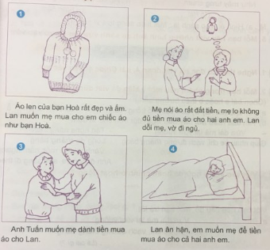
04
Kể chuyện
Quan sát tranh và dựa vào gợi ý trong SGK để kể lại truyện

Slide 19
Chào tạm biệt

